Slide 1

La certificazione di qualità del gruppo interno di verifica dei progetti di AIPo
Ing. Sandro Bortolotto – Dirigente AIPo PIM
Dott.ssa Federica Filippi – Funzionaria AIPo PIM
GIORNATA DELLA TRASPARENZA 2016
Parma, venerdì 16 dicembre 2016 ore 10.00 – 12.45
Sala riunioni - Strada Garibaldi, n. 75 – 3° piano

Slide 2
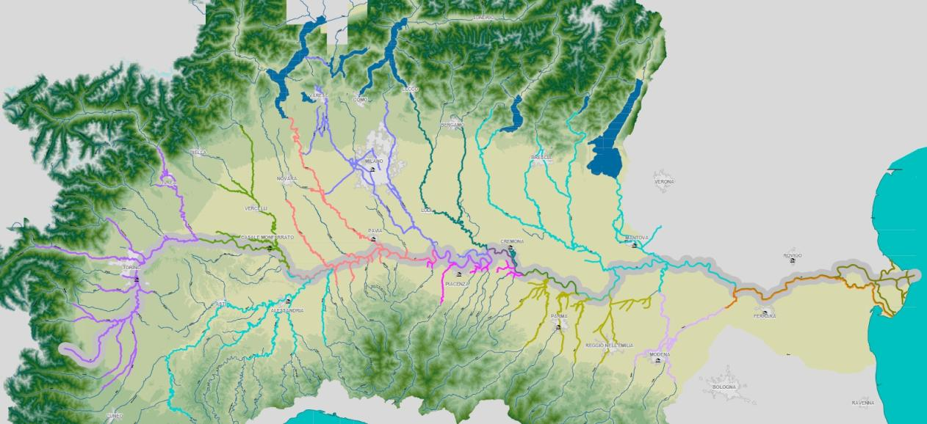
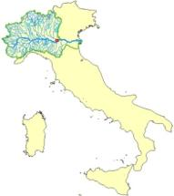
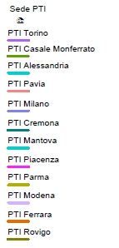
Funzioni di AIPo
la programmazione operativa, la progettazione e l’attuazione degli interventi deputati alla sicurezza idraulica e di navigazione
la polizia idraulica delle aree demaniali e di pertinenza, oltre alla istruttoria per il rilascio delle concessioni demaniali
la gestione del servizio di piena
il monitoraggio idrografico
la gestione delle idrovie e della navigazione interna, per i tratti navigabili
Notes:
Le principali attività consistono nella progettazione ed esecuzione degli interventi sulle opere idrauliche di prima, seconda e terza categoria, di cui al Testo Unico n. 523/1904, sull’intero bacino del Po; nonché nei compiti Polizia Idraulica e Servizio di Piena sulle opere idrauliche di prima, seconda (R.D. 2669/1937) e terza categoria arginata (art. 4 comma 10ter Legge 677/1996).
Dal 2007 la Regione Lombardia, in base alla Legge Regionale 30/2006 e a una convenzione triennale con Aipo, ha affidato all'Agenzia le competenze in materia di navigazione interna del sistema idroviario padano-veneto e demanio fluviale in precedenza gestite dalla soppressa Azienda Porti di Cremona e Mantova.
'AZIENDA REGIONALE PER LA NAVIGAZIONE INTERNA (ARNI) dal 1° febbraio 2010, Da tale data le funzioni di ARNI sono esercitate dalla Agenzia interregionale per il fiume Po A.I.Po, come disposto dalla delibera della Giunta Regionale n. 88 del 25/01/2010 che approva la convenzione con A.I.Po, sottoscritta in data 29 gennaio 2010.
Il verificarsi della catastrofica alluvione del 1951 determinò l'istituzione del Magistrato per il Po, quale efficace struttura unitaria operante a livello di bacino. La legge istitutiva è del 12 luglio 1956, n. 735 alla quale seguì quella del 18 marzo 1958, n. 240 e quella del 10 ottobre 1962, n. 1484 che lo trasformarono da semplice ufficio di coordinamento in organo di amministrazione attiva con pieni poteri in materia di programmazione, esecuzione e gestione delle opere di difesa dell'intero bacino.
Il Magistrato per il Po, già organo decentrato interregionale del Ministero dei Lavori Pubblici, poi organo decentrato interregionale del Ministero delle Infrastrutture e dei Trasporti e del Ministero dell’Ambiente e del Territorio, dal gennaio 2003 è Agenzia Interregionale per il fiume Po (A.I.PO), in attuazione dell’art. 89 del D.L. 112/1998. Le regioni interessate sono la Regione Piemonte, la Regione Lombardia, la Regione Emilia Romagna e la Regione Veneto.

Slide 3
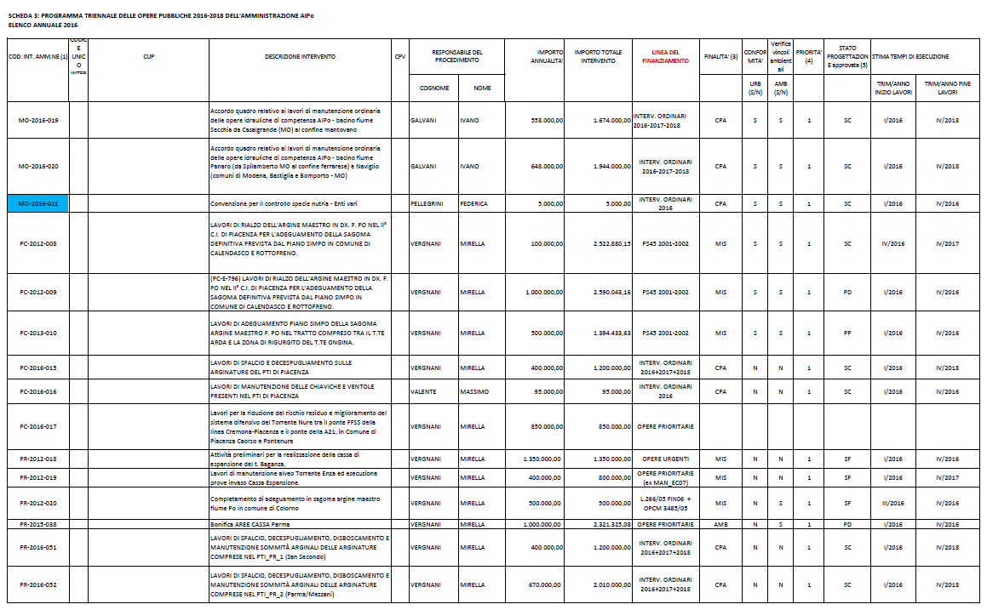
Funzioni di AIPo
PROGRAMMA TRIENNALE
Notes:
Le principali attività consistono nella progettazione ed esecuzione degli interventi sulle opere idrauliche di prima, seconda e terza categoria, di cui al Testo Unico n. 523/1904, sull’intero bacino del Po; nonché nei compiti Polizia Idraulica e Servizio di Piena sulle opere idrauliche di prima, seconda (R.D. 2669/1937) e terza categoria arginata (art. 4 comma 10ter Legge 677/1996).
Dal 2007 la Regione Lombardia, in base alla Legge Regionale 30/2006 e a una convenzione triennale con Aipo, ha affidato all'Agenzia le competenze in materia di navigazione interna del sistema idroviario padano-veneto e demanio fluviale in precedenza gestite dalla soppressa Azienda Porti di Cremona e Mantova.
'AZIENDA REGIONALE PER LA NAVIGAZIONE INTERNA (ARNI) dal 1° febbraio 2010, Da tale data le funzioni di ARNI sono esercitate dalla Agenzia interregionale per il fiume Po A.I.Po, come disposto dalla delibera della Giunta Regionale n. 88 del 25/01/2010 che approva la convenzione con A.I.Po, sottoscritta in data 29 gennaio 2010.
Il verificarsi della catastrofica alluvione del 1951 determinò l'istituzione del Magistrato per il Po, quale efficace struttura unitaria operante a livello di bacino. La legge istitutiva è del 12 luglio 1956, n. 735 alla quale seguì quella del 18 marzo 1958, n. 240 e quella del 10 ottobre 1962, n. 1484 che lo trasformarono da semplice ufficio di coordinamento in organo di amministrazione attiva con pieni poteri in materia di programmazione, esecuzione e gestione delle opere di difesa dell'intero bacino.
Il Magistrato per il Po, già organo decentrato interregionale del Ministero dei Lavori Pubblici, poi organo decentrato interregionale del Ministero delle Infrastrutture e dei Trasporti e del Ministero dell’Ambiente e del Territorio, dal gennaio 2003 è Agenzia Interregionale per il fiume Po (A.I.PO), in attuazione dell’art. 89 del D.L. 112/1998. Le regioni interessate sono la Regione Piemonte, la Regione Lombardia, la Regione Emilia Romagna e la Regione Veneto.

Slide 4


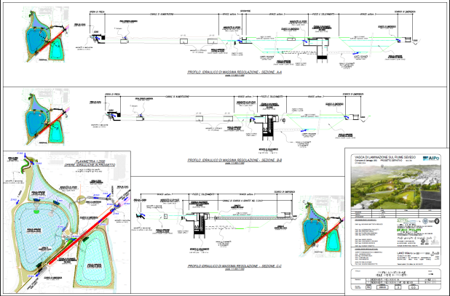
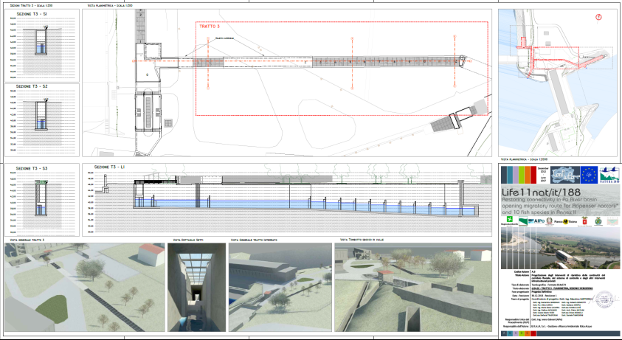
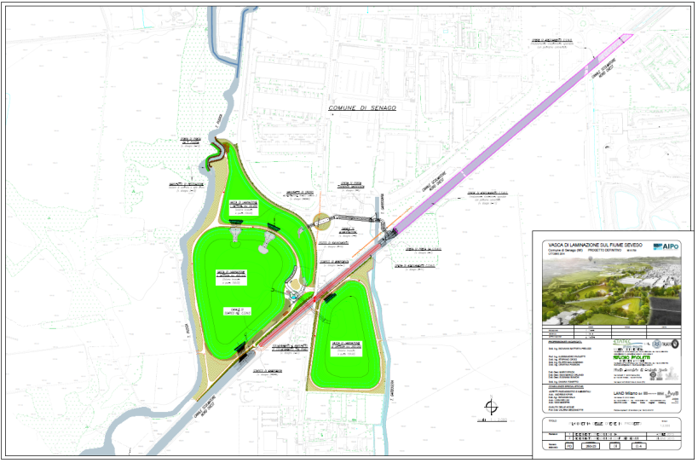
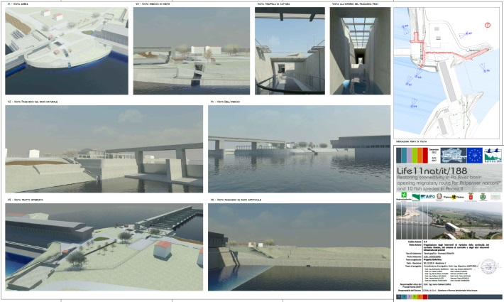
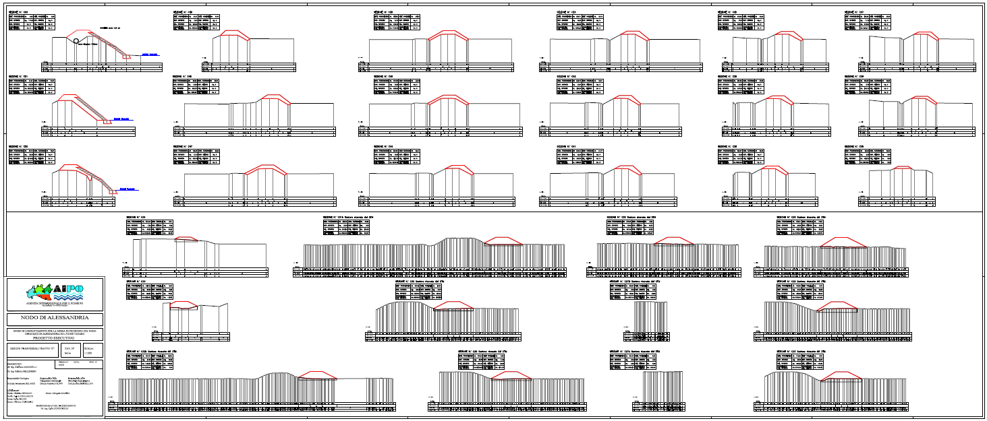
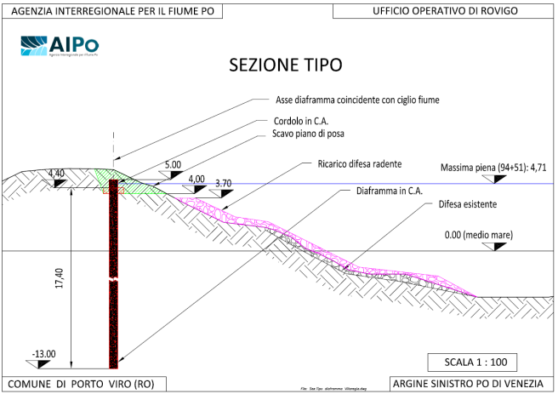
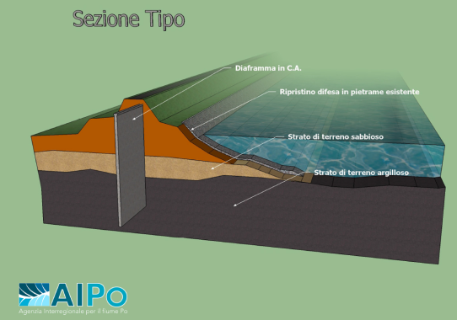
Funzioni di AIPo
PROGETTAZIONE:
Interna, funzionari e tecnici della PA
Esterna, incarichi a professionisti
Notes:
Le principali attività consistono nella progettazione ed esecuzione degli interventi sulle opere idrauliche di prima, seconda e terza categoria, di cui al Testo Unico n. 523/1904, sull’intero bacino del Po; nonché nei compiti Polizia Idraulica e Servizio di Piena sulle opere idrauliche di prima, seconda (R.D. 2669/1937) e terza categoria arginata (art. 4 comma 10ter Legge 677/1996).
Dal 2007 la Regione Lombardia, in base alla Legge Regionale 30/2006 e a una convenzione triennale con Aipo, ha affidato all'Agenzia le competenze in materia di navigazione interna del sistema idroviario padano-veneto e demanio fluviale in precedenza gestite dalla soppressa Azienda Porti di Cremona e Mantova.
'AZIENDA REGIONALE PER LA NAVIGAZIONE INTERNA (ARNI) dal 1° febbraio 2010, Da tale data le funzioni di ARNI sono esercitate dalla Agenzia interregionale per il fiume Po A.I.Po, come disposto dalla delibera della Giunta Regionale n. 88 del 25/01/2010 che approva la convenzione con A.I.Po, sottoscritta in data 29 gennaio 2010.
Il verificarsi della catastrofica alluvione del 1951 determinò l'istituzione del Magistrato per il Po, quale efficace struttura unitaria operante a livello di bacino. La legge istitutiva è del 12 luglio 1956, n. 735 alla quale seguì quella del 18 marzo 1958, n. 240 e quella del 10 ottobre 1962, n. 1484 che lo trasformarono da semplice ufficio di coordinamento in organo di amministrazione attiva con pieni poteri in materia di programmazione, esecuzione e gestione delle opere di difesa dell'intero bacino.
Il Magistrato per il Po, già organo decentrato interregionale del Ministero dei Lavori Pubblici, poi organo decentrato interregionale del Ministero delle Infrastrutture e dei Trasporti e del Ministero dell’Ambiente e del Territorio, dal gennaio 2003 è Agenzia Interregionale per il fiume Po (A.I.PO), in attuazione dell’art. 89 del D.L. 112/1998. Le regioni interessate sono la Regione Piemonte, la Regione Lombardia, la Regione Emilia Romagna e la Regione Veneto.

Slide 5
Attività di verifica progettuale
DPR 207/2010 (Parte II, Titolo II, Capo II)
Avvio attività di progettazione
Attività di verifica
Verifica progetto preliminare
Verifica progetto definito
Verifica progetto esecutivo
Progetto preliminare
Progetto definitivo
Progetto esecutivo
RUP - Validazione

Slide 6
Attività di verifica progettuale
DPR 207/2010 (Parte II, Titolo II, Capo II)
Art. 45: obiettivi della verifica
Accertare la conformità della soluzione progettuale prescelta alle specifiche disposizioni funzionali, prestazionali, normative e tecniche contenute nello studio di fattibilità, nel documento preliminare alla progettazione ovvero negli elaborati progettuali dei livelli già approvati.
completezza della progettazione;
coerenza e completezza del quadro economico in tutti i suoi aspetti;
appaltabilità della soluzione progettuale prescelta;
presupposti per la durabilità dell'opera nel tempo;
minimizzazione dei rischi di introduzione di varianti e di contenzioso;
possibilità di ultimazione dell'opera entro i termini previsti;
sicurezza delle maestranze e degli utilizzatori;
adeguatezza dei prezzi unitari utilizzati;
manutenibilità delle opere, ove richiesto.

Slide 7
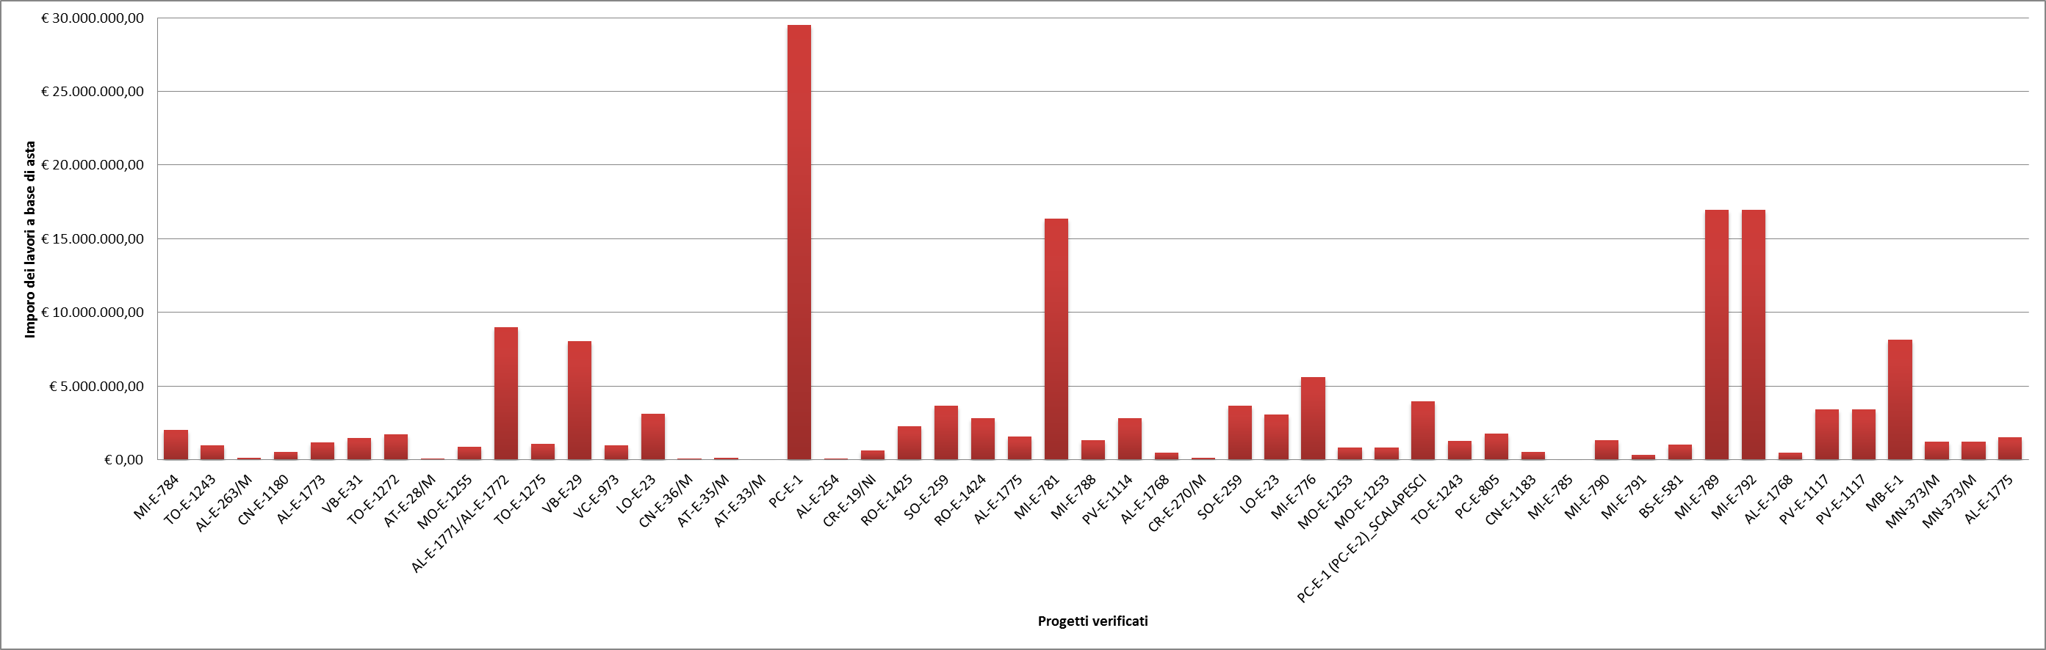
Attività svolte dal giugno 2011
L’Ufficio di “Verifica dei progetti di opere pubbliche”ha svolto una attività obbligatoria per le stazioni appaltanti, a partire dal 9 giugno 2011, preside alle attività necessarie per svolgere le procedure previste dal Regolamento dei lavori pubblici DPR 207/2010 (Parte II, Titolo II, Capo II, art. 44 ÷ 59), per ogni Progetto messo a base di gara. La normativa prevede che la verifica progettuale potesse essere svolta sia da personale interno alla stazione appaltante (i cosiddetti uffici tecnici) sia con l’ausilio di strutture esterne (società di ingegneria, liberi professionisti, ecc.).
A partire dal mese di giugno 2011 sono state attivate le verifiche di 46 progetti (13 nel 2011, 9 nel 2012, 6 nel 2013, 5 nel 2014 e 11 nel 2015), e sono stati pertanto istituiti 46 “Gruppi tecnici interni”, che hanno coinvolto 41 tra dirigenti e funzionari tecnici e amministrativi di AIPo.
Notes:
FIUME SECCHIA - Vegetazione presente
Saliceto
Pioppeti in golena
Amorpheto che risale dal Po verso monte, sostituendo formazioni autoctone (resta al margine fino a quando il saliceto non viene tagliato → principali interventi di taglio a valle)

Slide 8
Certificazione di qualità: Perchè
Perché AIPo ha scelto di procedere alla certificazione ISO9001/2008 dell’Attività di verifica progettuale:
obbligo previsto dal DPR 207/10 ABROGATO:
  specificava che per “sistema interno di controllo qualità”, si intendeva, che per la verifica di progetti relativi a lavori di importo pari o superiore alla soglia di rilevanza comunitaria, il sistema sia coerente con i requisiti della norma UNI EN ISO 9001 e, per la verifica di progetti relativi a lavori inferiori alla soglia di rilevanza comunitaria, il sistema utilizzato sia formalizzato attraverso procedure operative e manuali d’uso;
il Dlgs 50/16 COSA CAMBIA:
  Il comma 6 del D.Lgs 50/16 prevede che la stazione appaltante possa svolgere l’attività di Verifica progettuale, nei seguenti casi:
  sopra la soglia comunitaria la stazione appaltante non può più effettuare la verifica progettuale;
  lettera c) per i lavori di importo inferiore alla soglia di cui all’articolo 35 (soglia comunitaria) e fino a un milione di euro, ove il progetto sia stato redatto da progettisti esterni o le stesse stazioni appaltanti dispongano di un sistema interno di controllo di qualità ove il progetto sia stato redatto da progettisti interni; OBBLIGO
  lettera d) per i lavori di importo inferiore a un milione di euro, qual ora il RUP decida di avvalersi del Servizio di Verifica progettuale facente parte della struttura di cui all’articolo 31, comma 9. FACOLTA’ DEL RUP DI AVVALERSI DEL SERVIZIO
  Le Linee-guida ANAC n.1 – Indirizzi generali sull’affidamento dei servizi attinenti all’architettura ingegneria, specifica norma UNI EN ISO 9001 ove il progetto sia stato redatto da progettisti interni

Slide 9
Attività 2016 Certificazione ISO9001:2008 Servizio di verifica progettuale
Le attività propedeutiche alla certificazione ISO9001:2008 del Servizio di verifica progettuale condotte nel 2016 sono le seguenti:
Redazione delle procedure e della documentazione coerente con la ISO 9001 per il Servizio di Verifica progettuale. Predisposizione della parte tecnica e della parte qualità
Arruolamento del personale dell'Agenzia quale Membro del Gruppo Tecnico interno per la verifica progettuale. Formazione del personale prevista dalla Certificazione ISO 9001/2008
Aggiornamento delle procedure alle modifiche e novità introdotte a giugno dal nuovo Codice degli appalti, revisione della documentazione
Approvazione delle procedure da parte dell'Amministrazione. Predisposizione della Determina di approvazione e atti collegati
Svolgimento di una verifica sperimentale, per testare le procedure e formare il personale
Acquisizione del Servizi di certificazione SGQ per la certificazione ISO 9001:2008
Si specifica che la Certificazione ISO9001:2008 è rilasciata all’Ente richiedente da un Organismo accreditato, al termine di un Audit di controllo, che deve avere avuto un esito positivo.

Slide 10
Politica della qualità
La direzione di AIPo, relativamente a il Servizio di verifica progettuale si impegna a rispettare i seguenti principi generali:
individuare le esigenze dei Responsabili del Procedimento che si avvalgono del Servizio di verifica progettuale e ricercare con gli stessi la realizzazione di un costruttivo rapporto di collaborazione per migliorare la qualità della progettazione relativa alle opere di competenza;
osservare le leggi vigenti e rispettare i requisiti espressi negli politiche dell’AIPo;
pianificare , attuare, controllare ed eventualmente correggere i processi legati alla effettuazione delle attività di verifica progettuale e dei relativi processi di supporto al fine di raggiungere la massima efficacia ed efficienza;
coinvolgere , sensibilizzare, formare ed addestrare il personale alla cultura della gestione della Qualità;
attivare un processo di miglioramento continuo, in funzione delle evoluzione delle esigenze dei tutte le parti interessate (Responsabili Procedimento, Progettisti, membri del Gruppo Tecnico Interno);
assumere le proprie decisioni in base all’analisi di dati ed informazioni oggettive;
effettuare verifiche di progetti solo nei casi in cui sia possibile garantire indipendenza ed imparzialità nelle conduzioni delle stesse.
Realizzare ed implementare un Sistema Qualità organico ed aderente ai requisiti della Norma UNI EN ISO 9001 ed. 2008 è lo strumento gestionale deputato dall’AIPo per soddisfare i requisiti sopra menzionati.
La Direzione di AIPo si impegna, in fase di riesame, a verificare l’adeguatezza di questa Politica per la Qualità e a definire obiettivi specifici, coerenti con le strategie dell'ente, ed indicatori che ne permettano il costante monitoraggio.
La Direzione, in accordo con definisce come prioritari per il servizio interno di verifica della progettazione i seguenti elementi:
a) la completezza della progettazione e la rispondenza all’art. 23 del codice;
b) la coerenza e completezza del quadro economico in tutti i suoi aspetti;
c) l’appaltabilità della soluzione progettuale prescelta;
d) i presupposti per la durabilità dell'opera nel tempo;
e) la minimizzazione dei rischi di introduzione di varianti e di contenzioso;
f) la possibilità di ultimazione dell'opera entro i termini previsti;
g) la sicurezza delle maestranze e degli utilizzatori;
h) l’adeguatezza dei prezzi unitari utilizzati;
i) la manutenibilità e la presenza del piano di monitoraggio delle opere, ove richiesto.

Slide 11
Processo di certificazione
ITER DI CERTIFICAZIONE
Domanda all’Ente di certificazione
Stage 1 - Esame documentale
Stage 2 - Verifica dell’applicazione
Esame e -Delibera di certificazione
Emissione del certificato
Sorveglianze
Rinnovo triennale del certificato

Slide 12
Documentazione
PQ Politica della Qualità. Dove l’Ente sancisce quali obiettivi intende perseguire con la certificazione. La Politica della Qualità è formalizzata dal Direttore AIPO in un documento indipendente e riesaminata periodicamente in fase di riesame della direzione , al fine di renderla coerente con le strategie generali di AIPO e di accertarne la continua idoneità. Gli obiettivi a breve termine ,coerenti con la Politica della Qualità, relativi all’efficienza e all’efficacia dei processi sono definiti dalla Direzione in fase di riesame del Sistema Qualità. In base agli obiettivi decisi sono sviluppati adeguati indicatori della Qualità, i target da raggiungere e le modalità di monitoraggio.
RVP Regolamento di Verifica Progettuale. E' un documento formale che disciplina le attività di verifica progettuale svolte all’interno di AIPo e definisce le prescrizioni che i RUP richiedenti si impegnano a seguire.
Disposizione Organizzativa / Organigramma nominativo. E’ il documento che fissa nominalmente le responsabilità del personale coinvolto nel Servizio di Verifica progettuale di AIPo.
Le procedure per la Qualità:
  o PRO S 02 Procedura per la gestione della documentazione
  o PRO S 03 Procedura per la gestione della registrazioni
  o PRO S 04 Procedura per la gestione della formazione
  o PRO S 05 Procedura per la Gestione degli Audit
  o PRO S 06 Procedura per la gestione della Non Conformità
  o PRO S 07 Procedura per la gestione delle Azioni Preventive e Correttive
  o PRO S 08 Procedura per la gestione delle comunicazioni
  o PRO S 09 Procedura per il riesame del Sistema
MQ Manuale della Qualità. E’ il documento che riassume il Sistema qualità adottato.

Slide 13
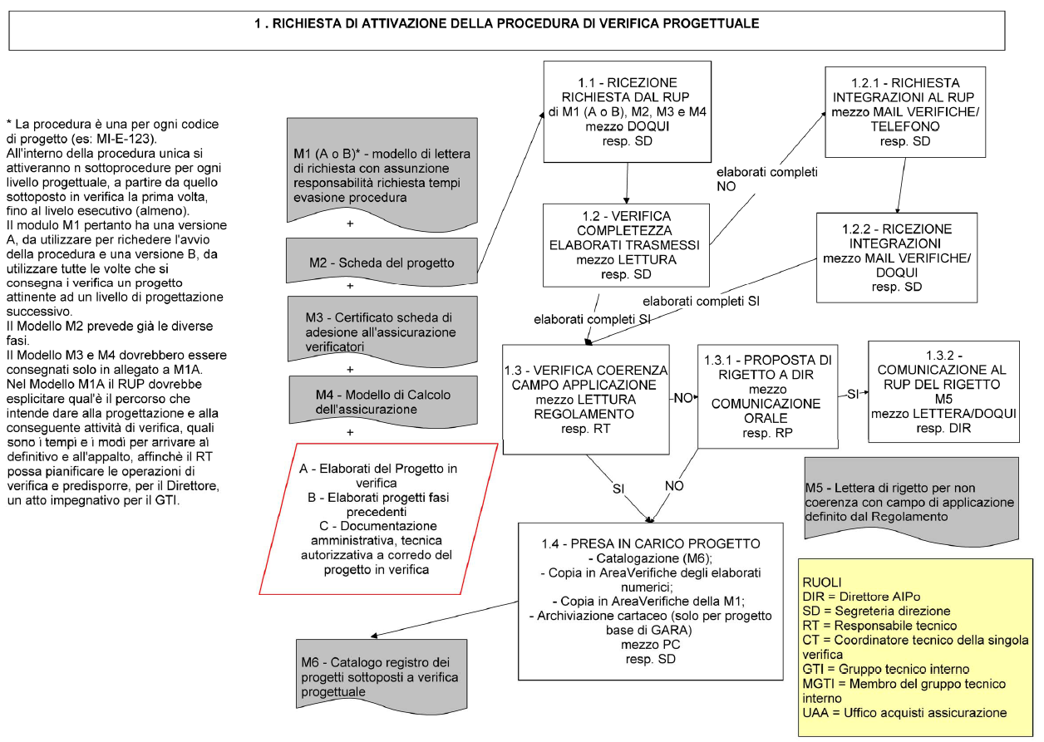
Attività 2016 Certificazione ISO9001:2008 Mappatura procedure

Slide 14
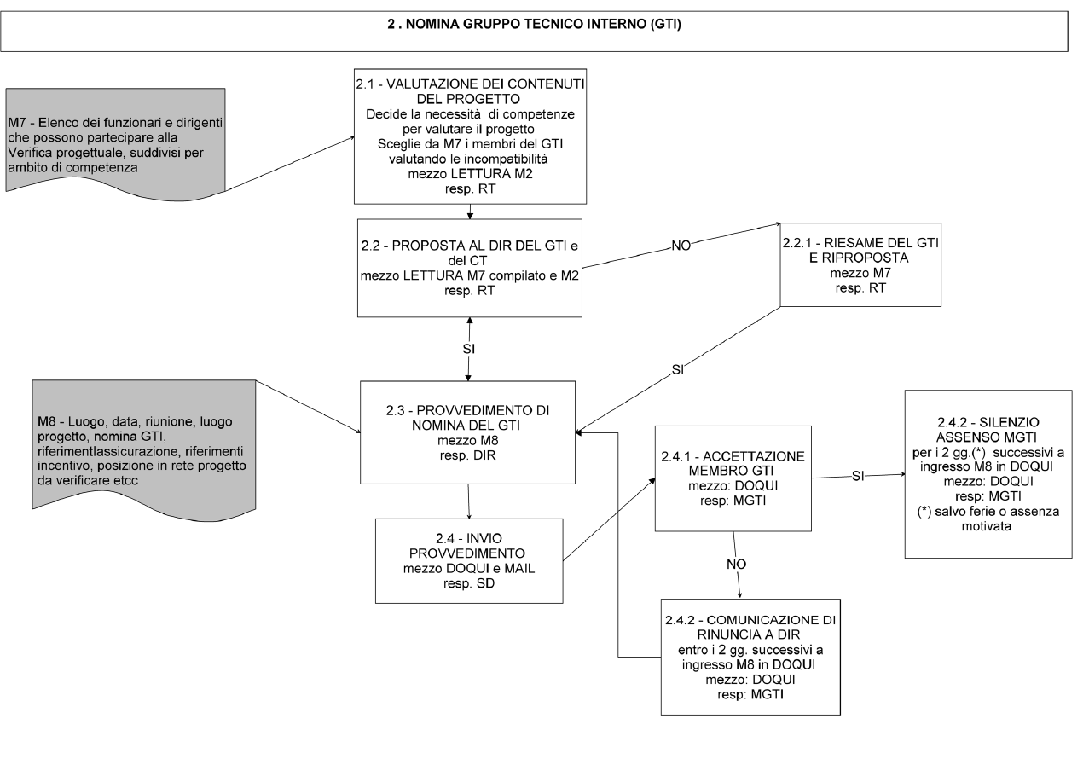
Attività 2016 Certificazione ISO9001:2008 Mappatura procedure

Slide 15
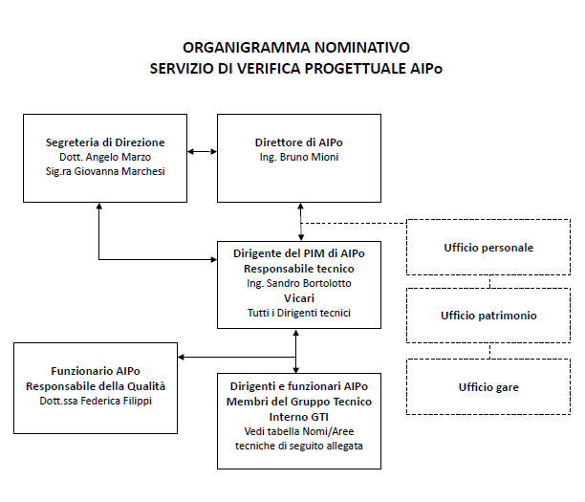
Attività 2016 Certificazione ISO9001:2008 Personale coinvolto nei GTI

Slide 16
Attività 2016 Certificazione ISO9001:2008
Aree tecniche – requisiti GTI

Slide 17
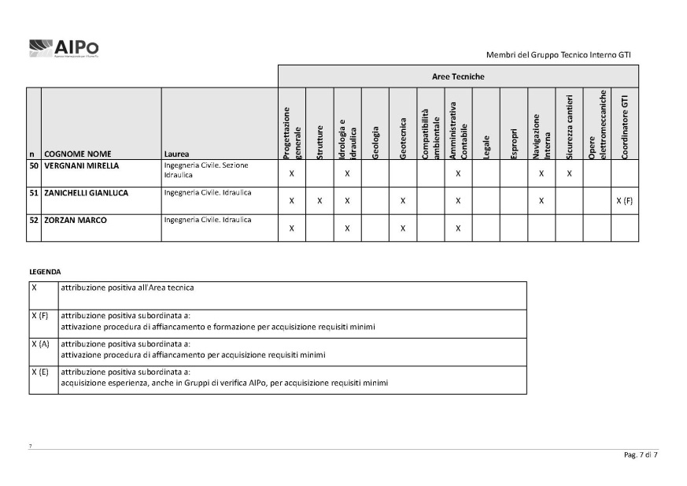
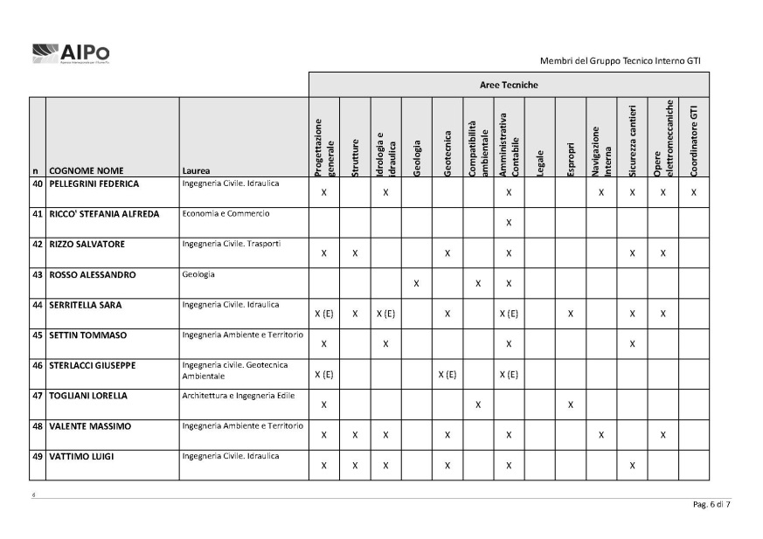
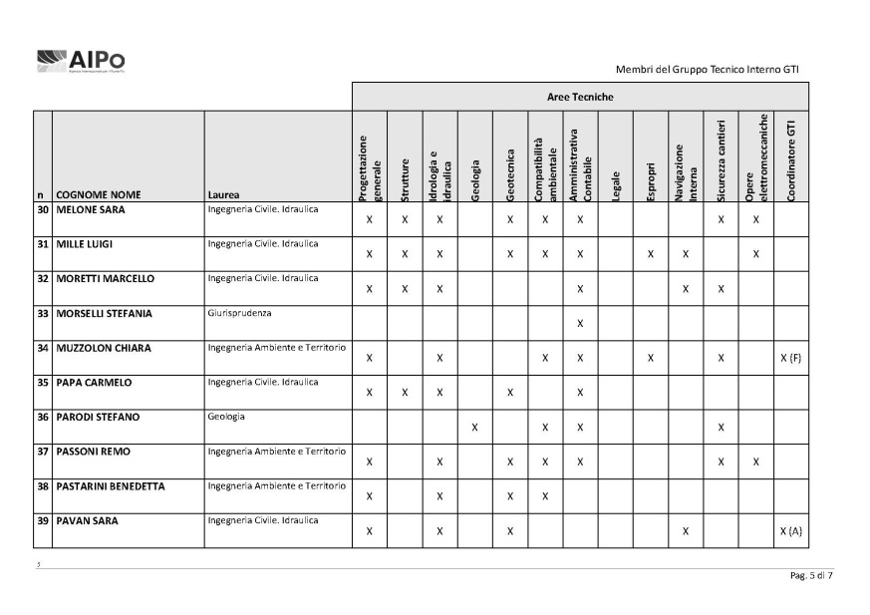
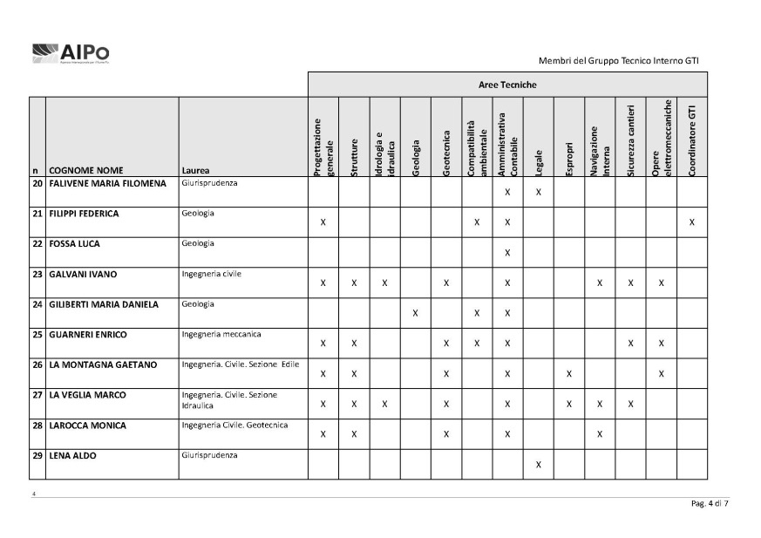
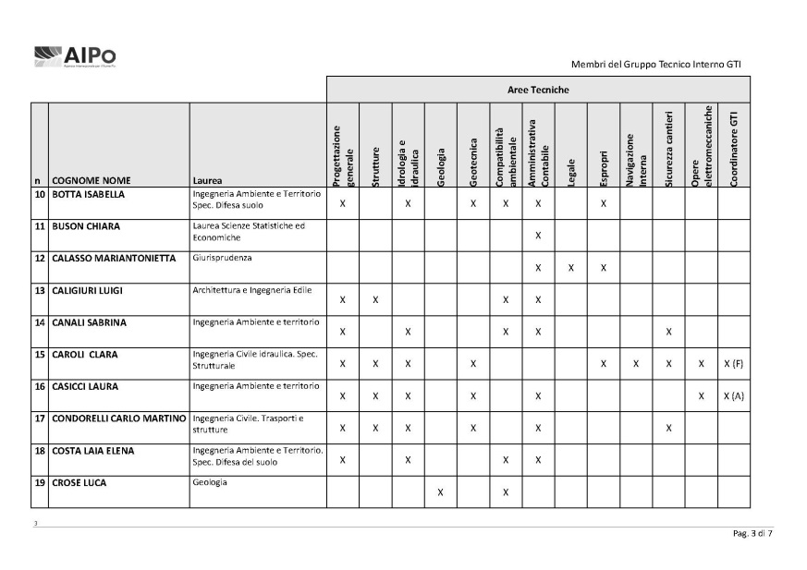
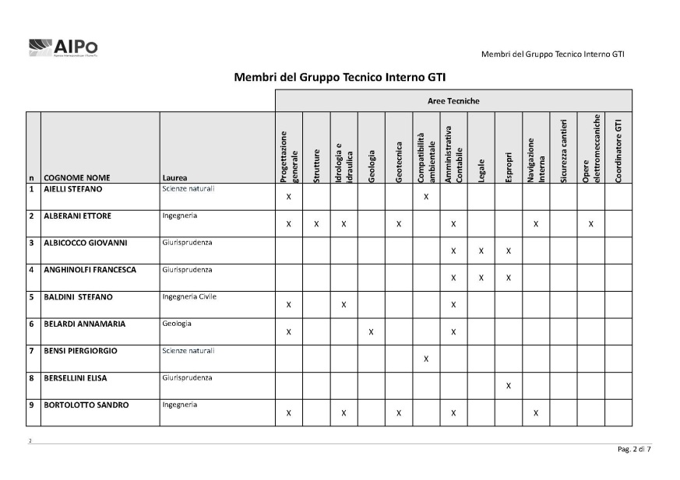
Attività 2016 Certificazione ISO9001:2008 Personale coinvolto nei GTI

Slide 18
La certificazione di qualità del gruppo interno di verifica dei progetti di AIPo
Ing. Sandro Bortolotto – Dirigente AIPo PIM
Dott.ssa Federica Filippi – Funzionaria AIPo PIM
GIORNATA DELLA TRASPARENZA 2016
Parma, venerdì 16 dicembre 2016 ore 10.00 – 12.45
Sala riunioni - Strada Garibaldi, n. 75 – 3° piano

